Slide 1
Técnicas de modelado de tópicos con Python para la exploración temática de corpus
Karen Melissa Gomez Montoya
Maestría Ciencia de los Datos y Analítica

Slide 2
Modelado de tópicos
Grupo de métodos que permiten minería de texto.
¿De qué trata el corpus?

Slide 3
Modelado de tópicos
Grupo de métodos que permiten minería de texto.
¿De qué trata el corpus?
Lectura distante vs lectura cercana

Slide 4
Modelado de tópicos
Grupo de métodos que permiten minería de texto.
¿De qué trata el corpus?
Lectura distante vs lectura cercana
¿Un tópico es un tema?

Slide 5
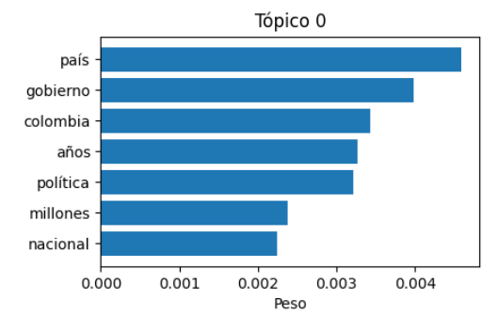
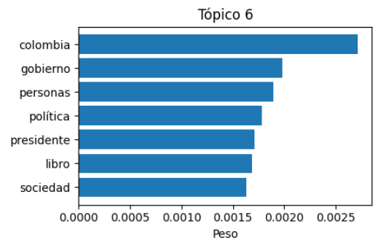
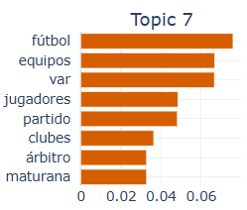
Modelado de tópicos
Grupo de métodos que permiten minería de texto.
¿De qué trata el corpus?
Lectura distante vs lectura cercana
¿Un tópico es un tema?

Slide 6
Modelado de tópicos
LDA (Latent Dirichlet Allocation):
Basado en probabilidades
2003
Menos interpretable
BERTopic:
Embeddings semánticos y clustering
2020

Slide 7
Embeddings
Palabra 1
Palabra 2
.
.
.
Palabra n
Modelo generador de embeddings
[0.5, -0.6, … ,0.12]
[0.2, -0.1, … ,0.25]
.
.
.
[-0.12, -0.30, … ,0.96]

Slide 8
Embeddings
Café
Taza
Sopa

Slide 9
Demo
Sobre el corpus:
Columnas de opinión de 2 periódicos colombianos
Noviembre y diciembre de 2019
681 textos
411 mil palabras en total
173 mil palabras luego de limpieza
Etapas:
Leer el dataset
Limpieza texto
Exploración del texto con nube de palabras
Aplicar algoritmo de modelado

Slide 10


¡Muchas gracias!
Demo modelado de tópicos
Mi contacto:
kmgomezm@eafit.edu.co

